Slide 1


PROJET 2 :
ANALYSEZ DES DONNÉES DE SYSTÈMES ÉDUCATIFS

Slide 2
PROBLÉMATIQUE :
2

Slide 3


projet d’extension à l’international
QUELS PAYS SERAIENT DE BONS PAYS HÔTES ?
LE JEU DE DONNÉES FOURNI EST-IL UTILISABLE ?
PEUT-ON LE VALIDER PAR UNE PRÉ-EXPLORATION DE DONNÉES ?
3

Slide 4
JEU DE DONNÉES :
4

Slide 5

EdStats All Indicator Query
4000 indicateurs internationaux sur l’accès à l’éducation, l’obtention de diplômes, les dépenses liées à l’éducation, etc.
5

Slide 6
LA MISSION :
6

Slide 7
LES DONNÉES EDSTATS DE LA BANQUE MONDIALE SONT-ELLES SUSCEPTIBLES DE RÉPONDRE À LA PROBLÉMATIQUE ?
nettoyer et valider le jeu de donnée
sélectionner les informations utiles
effectuer une préanalyse des données
7

Slide 8
NETTOYER ET VALIDER LE JEU DE DONNÉES
8

Slide 9
5 fichiers :
EdStatsCountry
Information d’ordre économique ou sur la fiabilité des données. Indications sur les régions géographiques
EdStatsCountrySeries
EdStatsFootNote
EdStatsSeries
Informations sur la méthodologie utilisée pour recueillir les données.
Codes et dates des opération de recueil des données.
Informations sur le codage des données.
EdStatsData
Beaucoup d’informations et d’indices liés à l’éducation. Fichier le plus important
9

Slide 10

EdStatsData :
886 930 lignes pour 70 colonnes…
3665 indicateurs…
Pour 242 pays et régions…
Sur 65 années dont 17 années prospectives
(1970 - 2100).
10

Slide 11
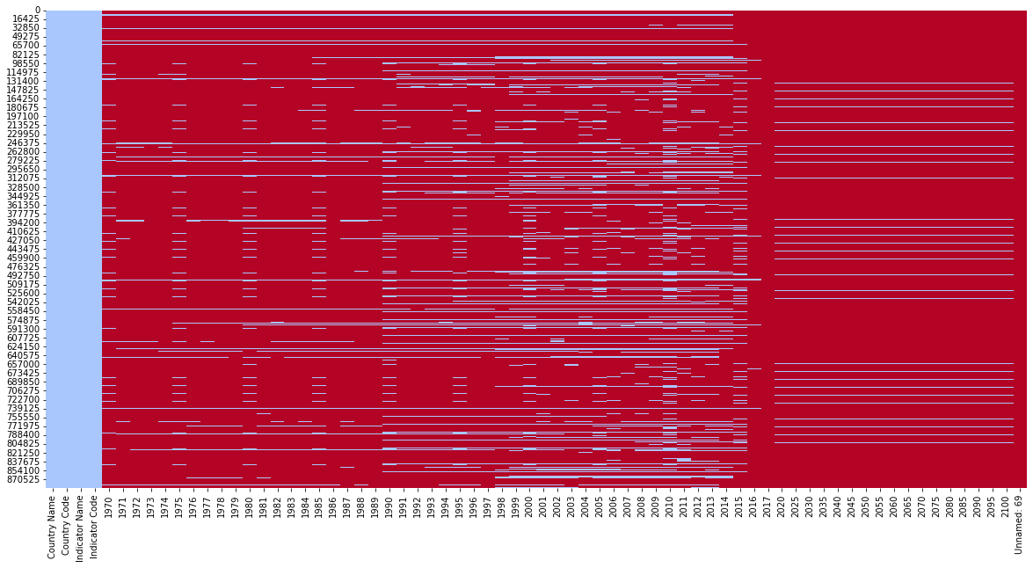
Beaucoup d’informations manquantes :
11

Slide 12

Traitement effectué :
Suppression des colonnes contenant moins de 10% d’informations.
Suppression des lignes contenant moins de 20% d’informations.
Suppression des années 1980, 1985, 1990 et 1995 car encore trop mal renseignées et non contiguës
12

Slide 13
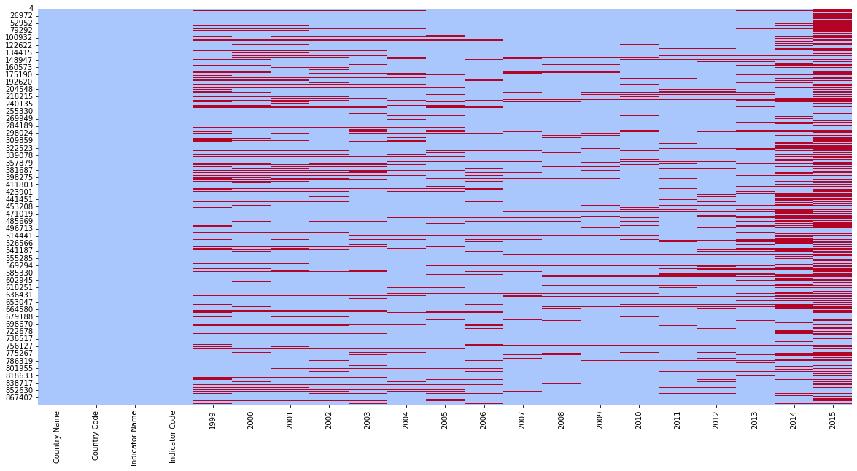
résultat final :
13

Slide 14

résultat :
Un tableau de 132 107 lignes pour 21 colonnes…
Contenant moins de 15% de valeurs manquantes.
1175 indicateurs renseignés…
Pour 242 pays et régions…
Et sur 16 années continues (1999 – 2015)
14

Slide 15

préparation d’un tableau exploitable :
Transformation en tableau pivot.
Ajout d’une colonne « moyenne des 16 dernières années ».
Transformation des régions géographiques en une variable (via une jointure avec le fichier EdStatsCountry).
15

Slide 16
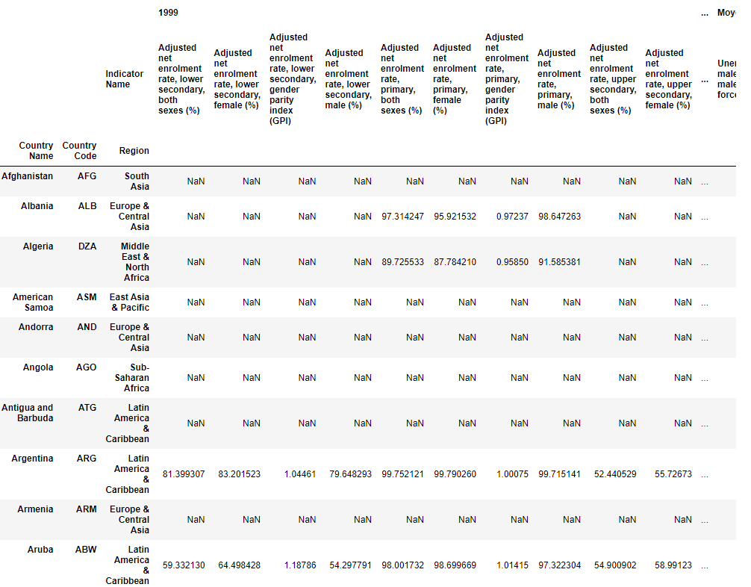
résultat final :
16

Slide 17
Sélectionner Les INFORMATIONS PERTINENTES
17

Slide 18

5 variables séléctionnés :
Le nombre effectif de lycéens
L’évolution du nombre de lycéens entre 2010 et 2015.
La richesse nationale (PIB)
Le taux d’équipement en ordinateurs personnels
Le taux de connexion à internet
18

Slide 19
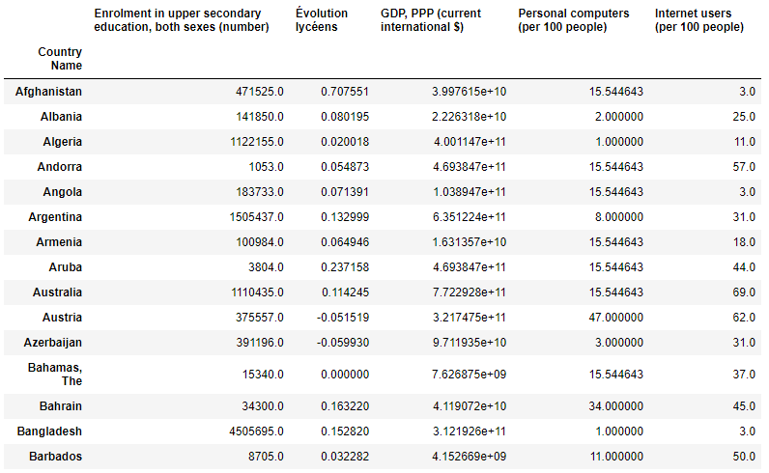
aperçu du tableau d’exploration :
19

Slide 20
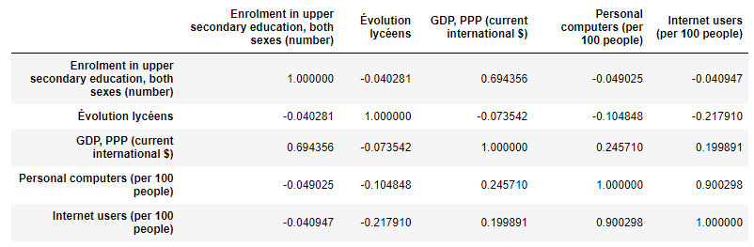
matrice de corrélation :
20

Slide 21
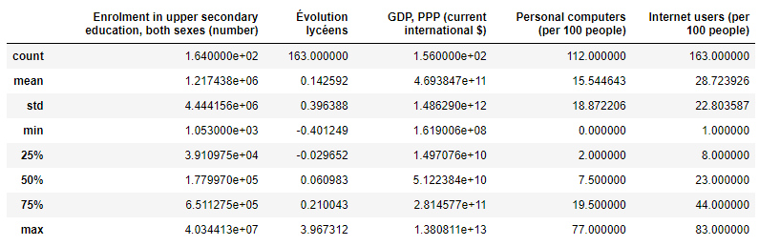
tendances centrales (global) :
21

Slide 22
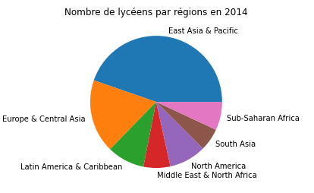
tendances centrales (par région) :
22

Slide 23
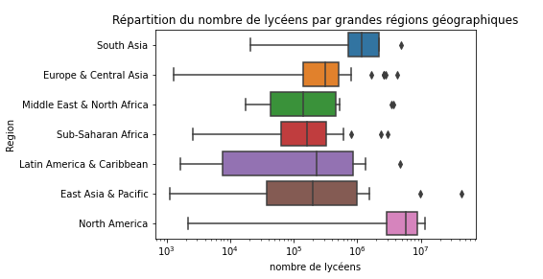
tendances centrales (par région) :
23

Slide 24
ANALYSE PRÉEXPLORATOIRE
24

Slide 25
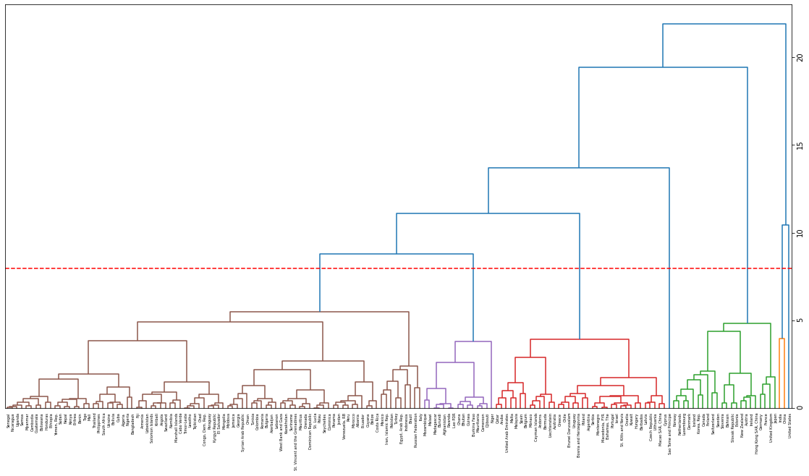
dendrogramme (avec les 5 variables) :
25

Slide 26
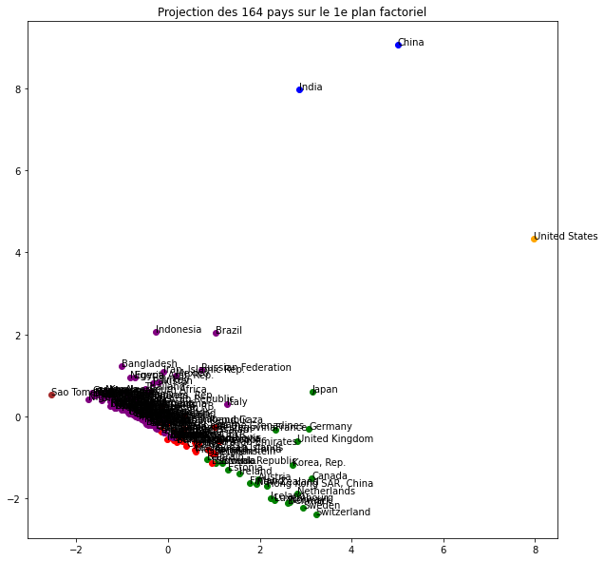
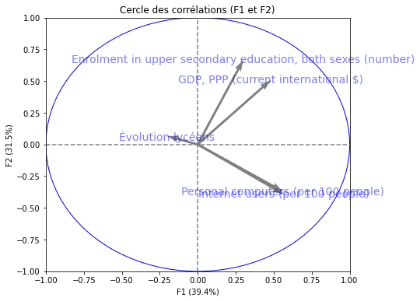
ACP ( F1 / F2 ) :
26

Slide 27
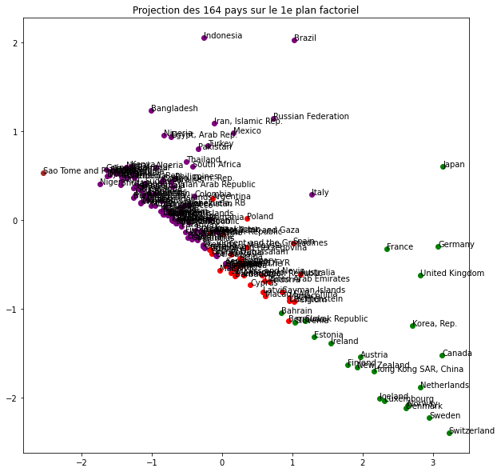
ACP ( F1 / F2 ) :
27

Slide 28
réorganisation des clusters :
Suppression du Cluster 1 (Chine et Inde uniquement) qui sont certes de gros marché mais qui ont trop de lacunes technologiques pour la formation distancielle.
Déplacement de Sao Tome e Principe (seul dans le cluster 6) au sein du cluster 5 (un cluster constitué de pays en voie de développement)
Déplacemement des États-Unis (seuls dans le cluster 2) au sein du cluster 3 (un cluster constitué de pays développés)
28

Slide 29
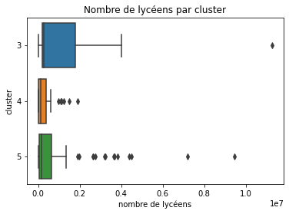
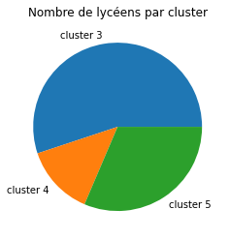
nombre de lycéens :
29

Slide 30
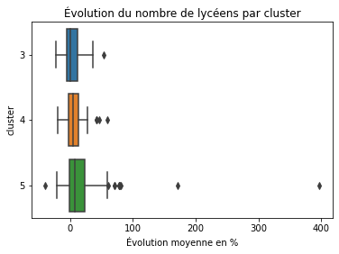
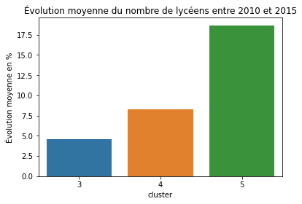
évolution du nombre de lycéens :
30

Slide 31
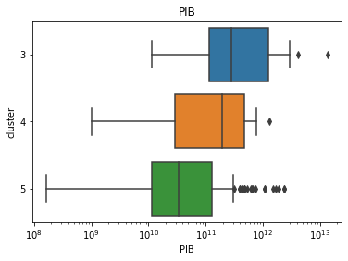
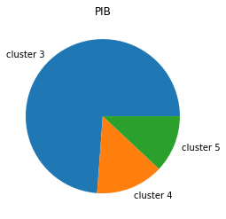
P.I.B. :
31

Slide 32
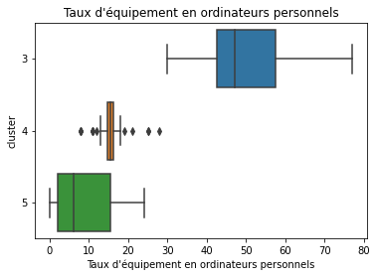
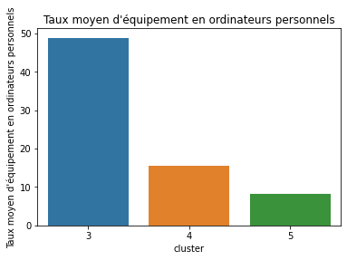
équipement pc :
32

Slide 33
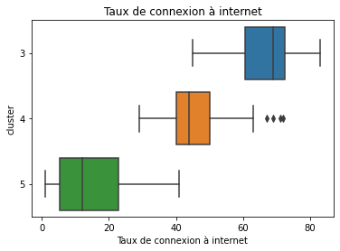
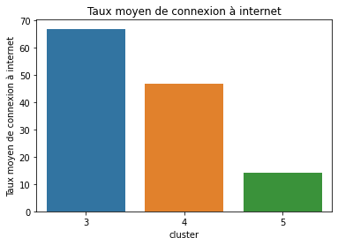
connexion internet :
33

Slide 34
Résultats :
34

Slide 35
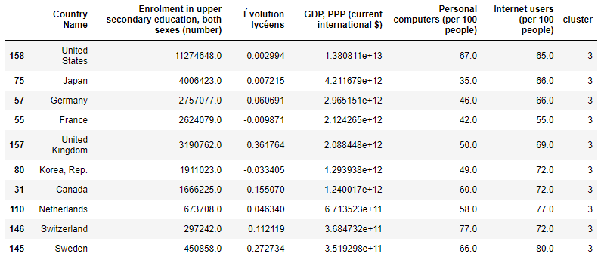
un favori : le cluster 3 :
35

Slide 36
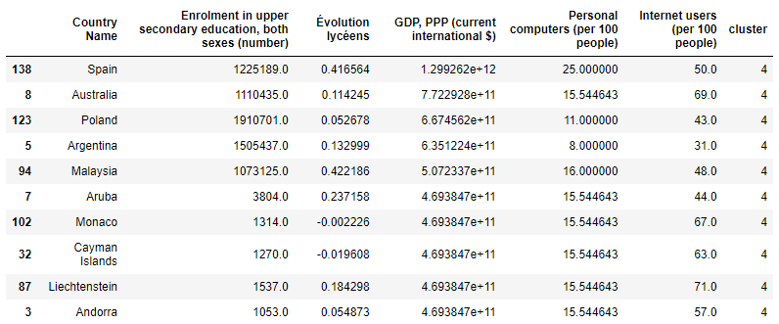
un outsider : le cluster 4 :
36

Slide 37










la proposition :
États-Unis
Corée du Sud
Japon
Canada
Allemagne
Espagne
France
Australie
Royaume-Uni
Pologne
37

Slide 38
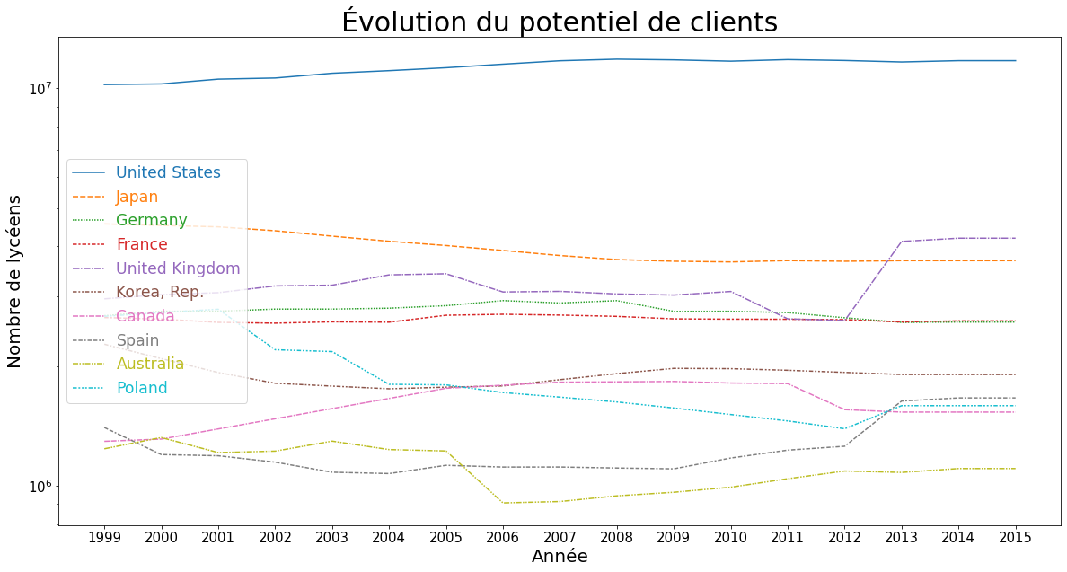
évolution du potentiel clients :
38

Slide 39

Axes d’amélioration pour l’avenir
DÉTERMINER LES MEILLEURES CRITÈRES AVEC LES RESPONSABLES DU PROJET D’EXTENSION.
CONSOLIDER ET METTRE À JOUR LE JEU DE DONNÉES.
AFFINER LES VARIABLES POUR DE MEILLEURS RÉSULTATS (LOGARITHMES, VARIABLE SYNTHÉTIQUES…
39

